Slide 2
JavaScript Intermediario 04
Profº Bruno

Slide 3
Aula 04
O'Que iremos ver nesta seção:
Fluxogramas
Convenções de nomenclatura
Indentação
Documentação e Boas Práticas
Clean Code

Slide 4
JavaScript Intermediario
O que é um fluxograma?
Um fluxograma é um diagrama que representa um processo, sistema ou algoritmo de forma visual, utilizando símbolos padronizados conectados por setas que indicam a direção do fluxo. Ele é amplamente utilizado em diversas áreas, como programação, administração, engenharia e ciências, para facilitar o entendimento e a comunicação de ideias.

Slide 5
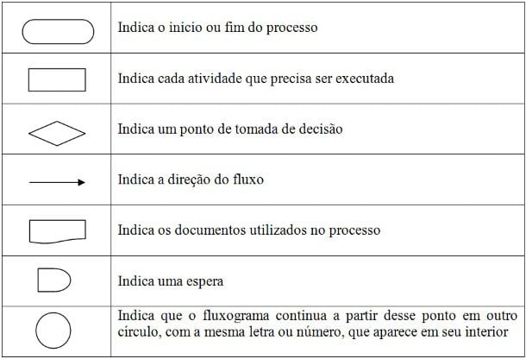
JavaScript Intermediario
Símbolos do Fluxograma
Cada símbolo em um fluxograma tem um significado específico. Abaixo estão os principais:

Slide 6
JavaScript Intermediario
Símbolos do Fluxograma
Terminador (Início/Fim):
Forma: Oval
Função: Indica o início ou o fim do processo.
Processo:
Forma: Retângulo
Função: Representa uma ação ou operação.
Exemplo: Calcular média, Somar A + B.
Decisão:
Forma: Losango
Função: Representa uma condição ou pergunta que pode ter dois ou mais resultados (Sim/Não, Verdadeiro/Falso).
Exemplo: Número > 0?.detalhado em outro fluxograma.

Slide 7
JavaScript Intermediario
Símbolos do Fluxograma
Entrada/Saída:
Forma: Paralelogramo
Função: Representa a entrada de dados (input) ou a saída de resultados (output).
Exemplo: Ler número, Exibir resultado.
Conector:
Forma: Círculo pequeno
Função: Liga partes do fluxograma em páginas diferentes ou em pontos distantes do mesmo diagrama.
Setas:
Forma: Linhas com setas
Função: Indicam a direção do fluxo do processo.

Slide 8
JavaScript Intermediario
Símbolos do Fluxograma
Documento:
Forma: Retângulo com onda na base
Função: Representa um documento ou relatório gerado pelo processo.
Subprocesso:
Forma: Retângulo com linhas duplas nas laterais
Função: Representa um processo que é detalhado em outro fluxograma.

Slide 9
JavaScript Intermediario
Exercicios:
Crie fluxograma para os algoritmos abaixo
Exemplo 1: Verificar se um número é positivo, negativo ou zero.
Exemplo 2: Calcular a média de três notas.
Ferramentas Online:
Lucidchart
Draw.io
Canva

Slide 10
JavaScript Intermediario
Convenções de nomenclatura
A PEP 8 define regras claras para nomear variáveis, funções, classes, módulos e outros elementos em Python. Essas convenções ajudam a manter o código consistente e fácil de entender.
Regras Gerais
Snake Case:
Use letras minúsculas e underscores (_) para separar palavras.
Aplicável a: variáveis, funções, métodos e módulos.
Camel Case:
Use letras maiúsculas no início de cada palavra, sem underscores.
Aplicável a: nomes de classes.
Constantes:
Use letras maiúsculas e underscores para separar palavras.
Aplicável a: constantes (valores que não mudam durante a execução).

Slide 11
JavaScript Intermediario
Convenções de nomenclatura
A PEP 8 define regras claras para nomear variáveis, funções, classes, módulos e outros elementos em Python. Essas convenções ajudam a manter o código consistente e fácil de entender.
Regras Gerais
Módulos e Pacotes:
Use nomes curtos, em letras minúsculas, sem underscores (a menos que seja necessário para legibilidade).
Nomes Descritivos:
Escolha nomes que descrevam claramente a função ou o propósito do elemento.
Evite nomes genéricos como x, a, temp.

Slide 12
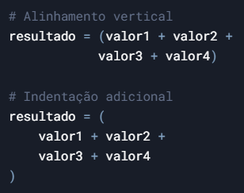
JavaScript Intermediario
Indentação
A indentação é crucial em Python, pois define a estrutura do código (blocos de código, loops, funções, etc.). A PEP 8 recomenda o uso de 4 espaços por nível de indentação. (Equivalente a 1 tab)
Alinhamento de Parênteses:
Para expressões longas, alinhe os elementos verticalmente ou use indentação adicional.

Slide 13
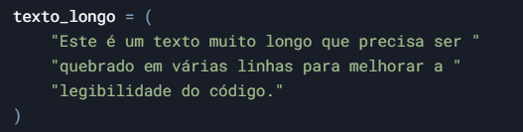
JavaScript Intermediario
Indentação
Quebra de Linha:
Se uma linha for muito longa (mais de 79 caracteres), quebre-a em várias linhas.

Slide 14
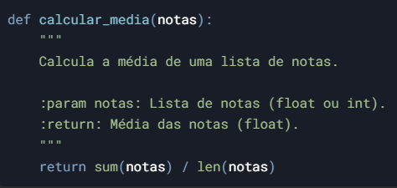
JavaScript Intermediario
Documentação
Docstrings:
Use docstrings para documentar módulos, classes, funções e métodos.
As docstrings devem descrever o propósito do elemento, seus parâmetros e valores de retorno.
Comentários:
Use comentários para explicar trechos complexos ou decisões importantes.
Comentários devem ser claros e concisos.

Slide 15
JavaScript Intermediario
Documentação
Comentários em Linha:
Comentários em linha devem ser usados com moderação e devem ser separados por pelo menos 2 espaços do código.
Boas Práticas
DRY (Don't Repeat Yourself):
Evite repetição de código. Use funções ou loops para reutilizar lógica.
KISS (Keep It Simple, Stupid):
Mantenha o código simples e direto. Evite complexidade desnecessária.
Separação de Responsabilidades:
Divida o código em funções e módulos com responsabilidades claras.
Testes:
Escreva testes para garantir que o código funcione corretamente.

Slide 16
JavaScript Intermediario
CLEAN CODE
O que é Código Limpo?
Definição:
Código limpo é fácil de ler, entender e modificar. Ele segue boas práticas e princípios de design.
Características:
Legibilidade: Qualquer desenvolvedor deve conseguir entender o código rapidamente.
Simplicidade: O código deve ser direto e evitar complexidade desnecessária.
Manutenibilidade: Deve ser fácil de modificar e estender.

Slide 17
JavaScript Intermediario
CLEAN CODE
Nomes Significativos
Use nomes descritivos:
Variáveis, funções e classes devem ter nomes que revelem sua intenção.
Evite abreviações ou nomes genéricos como x, temp, data.
Exemplos:
Ruim: int d; (O que é d?)
Bom: int dias_para_entrega;

Slide 18
JavaScript Intermediario
CLEAN CODE
Funções Pequenas e Bem Definidas
Princípio:
Funções devem ser pequenas e fazer apenas uma coisa (Princípio da Responsabilidade Única).
Boas Práticas:
Nomes de funções devem ser verbos que descrevem sua ação.
Evite funções com muitos parâmetros (ideal: 0-2 parâmetros).

Slide 19
JavaScript Intermediario
CLEAN CODE
Comentários Adequados
Evite comentários desnecessários:
O código deve ser autoexplicativo. Comentários devem ser usados apenas para explicar decisões complexas ou "porquês".
Boas Práticas:
Use docstrings para documentar funções e classes.
Evite comentários óbvios ou redundantes.

Slide 20
JavaScript Intermediario
CLEAN CODE
Formatação e Estilo
Organização:
Mantenha o código bem formatado e consistente.
Use indentação correta e espaçamento adequado.
Boas Práticas:
Siga um guia de estilo (como a PEP 8 para Python).
Tratamento de Erros
Use exceções:
Trate erros de forma explícita e evite retornar códigos de erro.
Boas Práticas:
Forneça mensagens de erro claras e significativas.

Slide 21
JavaScript Intermediario
CLEAN CODE
Testes Automatizados
Importância:
Testes garantem que o código funcione corretamente e facilita a refatoração.
Boas Práticas:
Escreva testes unitários para cada função.
Mantenha os testes limpos e legíveis.
Princípios de Design
SOLID:
Single Responsibility Principle (Princípio da Responsabilidade Única).
Open/Closed Principle (Princípio Aberto/Fechado).
Liskov Substitution Principle (Princípio da Substituição de Liskov).
Interface Segregation Principle (Princípio da Segregação de Interfaces).
Dependency Inversion Principle (Princípio da Inversão de Dependências).

Slide 22
JavaScript Intermediario
CLEAN CODE
Refatoração Contínua
Melhore o código gradualmente:
Refatore o código para melhorar sua legibilidade e estrutura sem alterar seu comportamento.
Boas Práticas:
Identifique "maus cheiros" no código (duplicação, complexidade, nomes ruins).
Faça pequenas melhorias constantemente.
Código Limpo é Responsabilidade de Todos
Cultura de Qualidade:
Todos na equipe devem se comprometer a escrever código limpo.
Revisões de Código:
Use revisões de código para compartilhar conhecimento e garantir a qualidade.

